Slide 1
工科研究生基础课程之一
矩 阵 分 析
理学院数学系 赵菲
邮箱：zhaofei2020@ncut.edu.cn
答疑：周五七八节（博远楼809）+企业微信
Notes:
作为理工科的研究生来讲，这是一门必要的数学工具，在各种数学及非数学的领域都有着广泛的应用。特别是计算机的普遍使用，矩阵理论已经成为解决数学、自然科学和工程技术中许多问题的不可缺少的有力工具，并广泛应用于《数值分析》，《计算机图形学》《工程力学》等科学和工程技术的各个领域。
希望可以通过本课程的学习，能够培养和提高研究生的数学素质，对近、现代数学分析方向的核心思想有进一步深入了解。

Slide 2
教材：
[1] 《矩阵分析》史荣昌，魏丰著，北京理工大学出版社，2010年
参考书：
[2]《矩阵分析与应用》，张贤达著，清华大学出版社，2004年
[3]《Matrix Analysis》（矩阵分析英文版）卷1，Roger A. Horn,
Charles R. Johnson著，人民邮电出版社，2005年
[4]《工程数学基础教程》，天津大学数学系编写组著，天津大学出版社，2016年

Slide 3
考核成绩评定：包括卷面成绩与平时成绩。
没有期中考试，卷面成绩只有期末考试，占总成绩70%；
平时成绩：平时的表现(包括出勤率，作业等)，占总成绩的30% 。
作业：1、每个专业找一到两个同学帮忙收发作业；
2、作业交纸，不要交作业本。

Slide 4
《矩阵分析》课程介绍
《矩阵分析》课程是工科硕士研究生的一门重要的数学基础课程。也是高等学校机械学专业研究生的一门必修的应用数学基础课程，该课程也是其它理工科专业研究生的选修。
为应用基础课程，是线代和高数课程的后继课程。
与数值分析课程具有很大的相关性。

Slide 5
为什么要学习《矩阵分析》？
矩阵理论在各种数学及非数学的领域都有着广泛的应用，特别是计算机的普遍使用，使得它已经成为解决数学、自然科学和工程技术中许多问题的不可缺少的有力工具，并广泛应用于《数值分析》，《计算机图形学》《工程力学》等科学和工程技术的各个领域。
培养和提高研究生的数学素质，使学生对近、现代数学分析方向的核心思想有进一步深入了解。
通过学习本课程，工科硕士研究生应能正确理解它的基本概念和理论，掌握基本方法。本课程将为后续课程的学习打下良好的基础。

Slide 6
《矩阵分析》课程学习主要内容：
1. 线性空间与线性变换
2. $λ−$矩阵
3. 内积空间
4. 矩阵分解
5. 范数、序列、级数
6. 矩阵函数

Slide 7
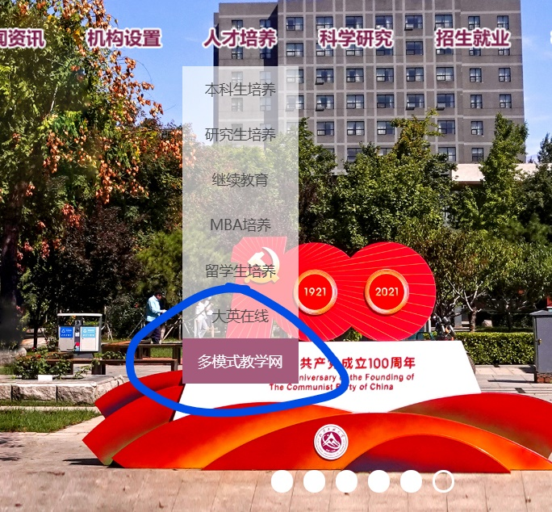

Slide 8
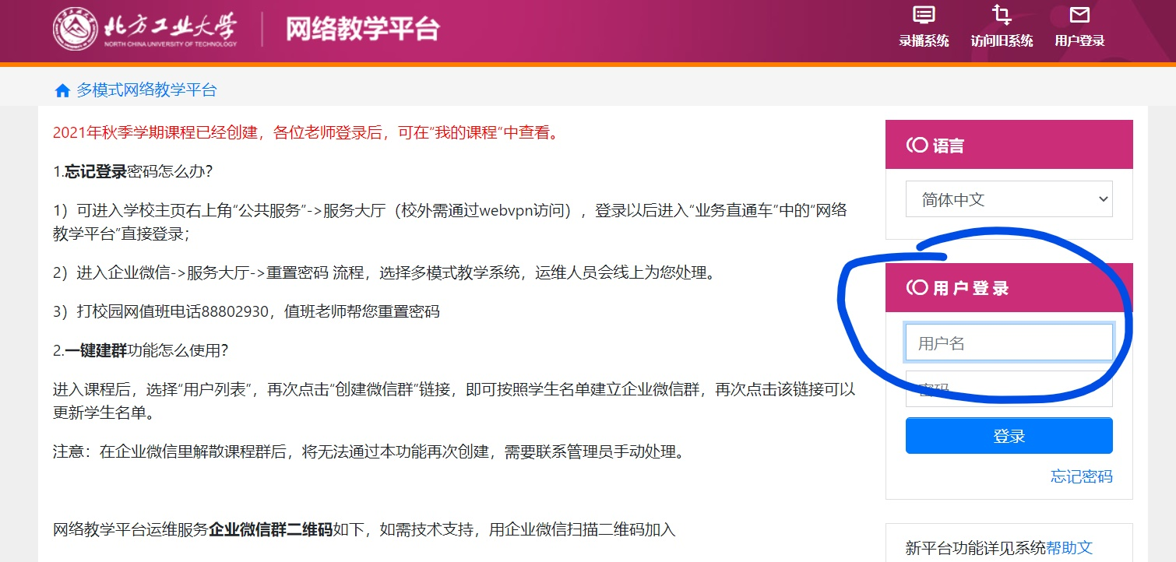

Slide 9
